Slide 1
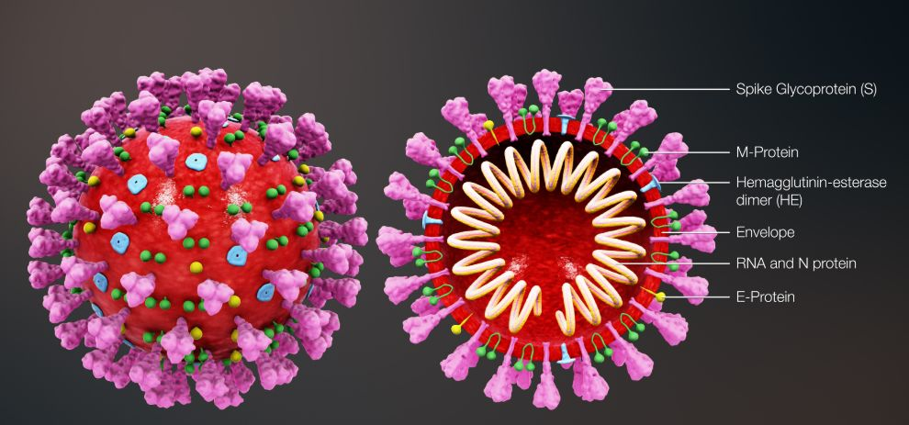
Koronavírus tájékoztató
Készült: Szeged, Csongrád Megyei Rendőr-főkapitányság, 2020. 03. 10.

Slide 2
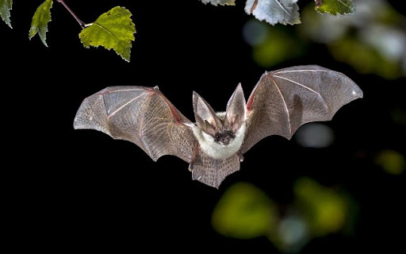
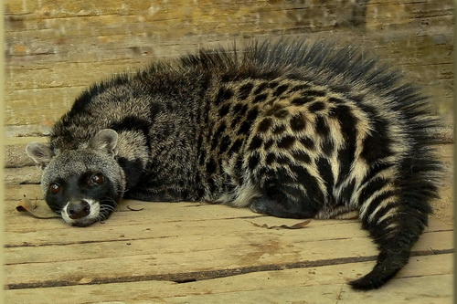
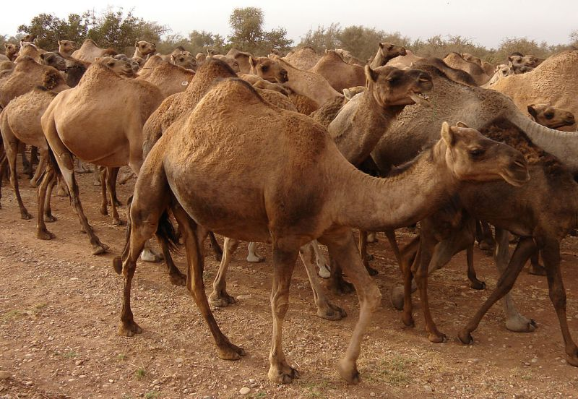
Mit kell tudni az újfajta koronavírusról?
A koronavírusok alapvetően állatok körében fordulnak elő, de egyes koronavírus törzsek képesek az emberben is fertőzést okozni. A koronavírusok mind állatról emberre, mind emberről emberre terjedhetnek.
2002-ben a Kínából kiinduló, súlyos akut légzőszervi szindróma járványát okozó koronavírus a denevérről cibetmacskák közvetítésével terjedt át emberre, 2012-ben pedig az Arab-félszigetről induló közel-keleti légzőszervi szindróma járványát okozó koronavírus elsődleges forrása a teve volt.

Slide 3
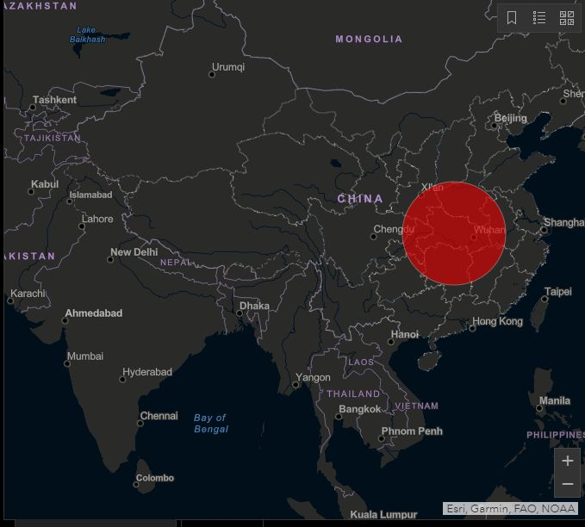
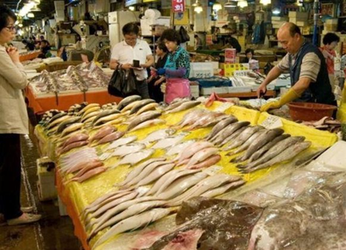
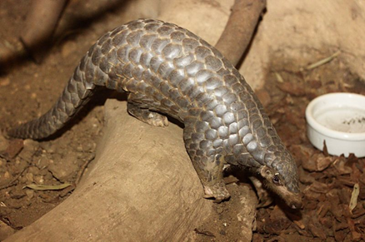
Az új koronavírus által okozott betegség neve a COVID-19.
Coronavirus disease = koronavírus megbetegedés 2019
* Ez a járvány a kínai Hubei tartományból, Wuhanból indult 2019. decemberében.
* Az első megbetegedések észlelésekor először a wuhani halpiaccal való kapcsolat merült fel, majd az állatokból és emberekből vett koronavírus minták genetikai összehasonlításakor a tobzoskát azonosították közbenső gazdaszervezetként.

Slide 4
Hogyan terjed az új koronavírus?

Slide 5
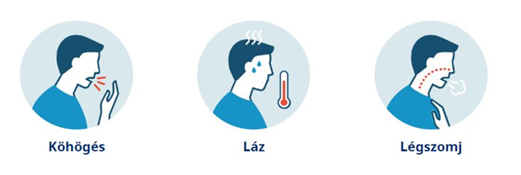
A megbetegedés tünetei
Láz, száraz köhögés, izomfájdalom és fáradékonyság és légszomj jelentkezhetnek, hasonlóan az influenza, vagy más légúti betegségekhez.
Ritkábban súlyos kórforma alakulhat ki, amely tüdőgyulladással, heveny légzési elégtelenséggel, vagy akár szepszissel (vérmérgezés), keringési vagy több szervi elégtelenséggel járhat.
Azoknál a betegeknél alakul ki gyakrabban súlyos, akár életveszélyes állapot, akik valamilyen krónikus alapbetegségben (magas vérnyomás, szív- és érrendszeri betegség, cukorbetegség, májbetegség, légzőszervi betegség, daganatos betegség) szenvednek.
A lappangási idő 2-14 nap, átlagosan 5-6 nap. Egyes betegeknél jelentkezhet fájdalom, orrdugulás, orrfolyás, torokfájás vagy hasmenés. Ezek a tünetek általában enyhék és fokozatosan jelentkeznek. Vannak olyan fertőzöttek, akiknél nem alakul ki semmilyen tünet és nem érzik magukat betegnek. A legtöbben (nagyjából 80%) bármely speciális kezelés nélkül felépülnek a betegségből.
A WHO adatai szerint eddig a fertőzés nagyjából 2%-a volt halálos kimenetelű.

Slide 6
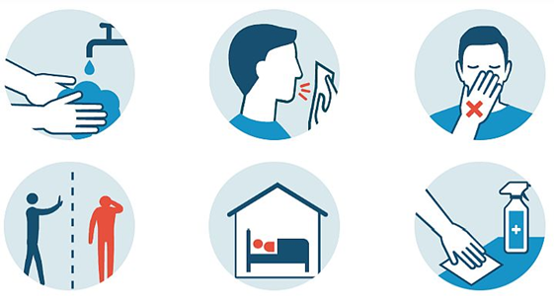
Mit tehetünk a megelőzés érdekében, hogyan védekezzünk a fertőzés ellen?
A legfontosabb a gyakori és alapos szappanos kézmosás, az alkoholtartalmú kézfertőtlenítő használata. Különösen javasolt mosdó használatát követően és étkezés előtt!
Tartsunk legalább 2 méter távolságot mindenkitől, aki köhög vagy tüsszent. Miért? Köhögéskor vagy tüsszentéskor apró folyadékcseppek kerülnek a környezetbe, amelyek tartalmazhatják a vírust. Ha túl közel vagyunk, belélegezhetjük ezeket.
Kerülni kell a szemek, az orr, a száj érintését. Miért? A kezünk számos felülettel, tárggyal érintkezik, melynek során szennyeződhet az ott lévő vírusokkal. Az így szennyezett kézzel a szem, a száj vagy az orr érintése esetén a vírus a szervezetünkbe kerülhet.

Slide 7
A megfelelő higiénés előírásokat be kell tartani. Köhögés, tüsszentés esetén el kell takarni a szájat, orrot a behajlított könyökünkkel vagy egy zsebkendővel, ezután a zsebkendőt azonnal dobjuk ki a szemetesbe, majd mossuk/fertőtlenítsük a kezünket.
Ha betegnek érezzük magunkat, láz, köhögés, nehézlégzés esetében telefonon hívjuk fel orvosunkat és kövessük az orvos útmutatásait.
A maszk önmagában nem elegendő a fertőzés megállításához, viselése mások védelme érdekében javasolt, ha valaki légúti tünetektől szenved. Ha valamilyen alapbetegségünk van (magas vérnyomás, cukorbetegség, szív- és érrendszeri betegség, légzőszervi betegség, májbetegség, daganatos betegség), saját védelmünk érdekében viseljünk maszkot.

Slide 8
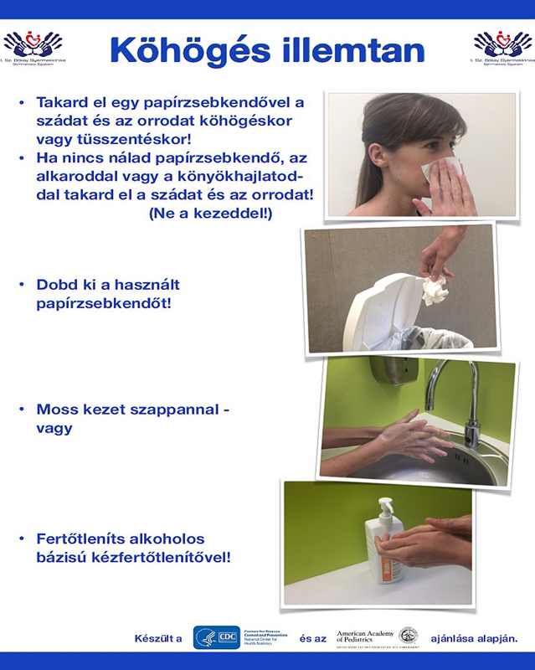
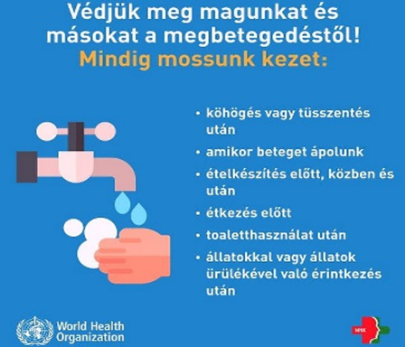

Slide 9

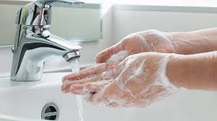
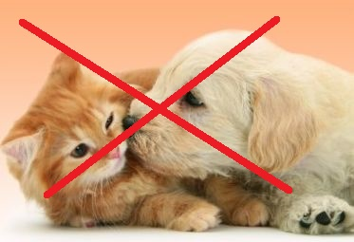
A vírus gyorsan terjed zárt közösségekben, ezért fontos az alábbiak betartása:
A személyi higiénére fokozottan kell figyelni, a megelőzésének legfontosabb módja a gyakori, alapos kézmosás. Ajánlott a fertőtlenítő hatású folyékony szappan biztosítása, mert ennek alkalmazásával egy fázisban végezhető el a kéztisztítás és a kézfertőtlenítés.
Kerülni kell a szokásos érintkezési formák közül a kézfogást, puszit.
Be kell tartani a „köhögési etikettet”: papír zsebkendőbe köhögjünk, tüsszentsünk, a használt zsebkendőt dobjuk ki, utána mossunk kezet.
Gyakori szellőztetésre van szükség. A nagy tömegeket vonzó közösségi rendezvények megtartása mérlegelendő, ajánlott a csoportos utazások elhalasztása.
Forrás: „Ravensburger puzzle”

Slide 10

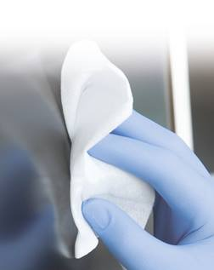
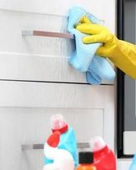
Takarításhoz virucid (= vírusölő) hatással rendelkező készítmények használata javasolt.
A vizes egységek padló és csempe klórálló burkolatainak fertőtlenítésére a klórtartalmú készítmények is alkalmazhatók.
Fontos fertőtleníteni azokat a felületeket, melyeket kézzel gyakran érintenek (pl. kilincsek, korlátok, villanykapcsolók stb.). Fertőtlenítésükre az alkohol bázisú gyorsfertőtlenítők, fertőtlenítő kendők alkalmazhatóak.
Fertőtlenítsük azokat a tárgyakat, felületeket is, melyekre eljuthatnak vírusok: számítógép manuál, egér, mobiltelefon, tablet stb.
Az utazási előzmények alapján enyhe tünetekkel rendelkezők is maradjanak otthon.
Beteg gyermek ne járjon közösségbe.

Slide 11
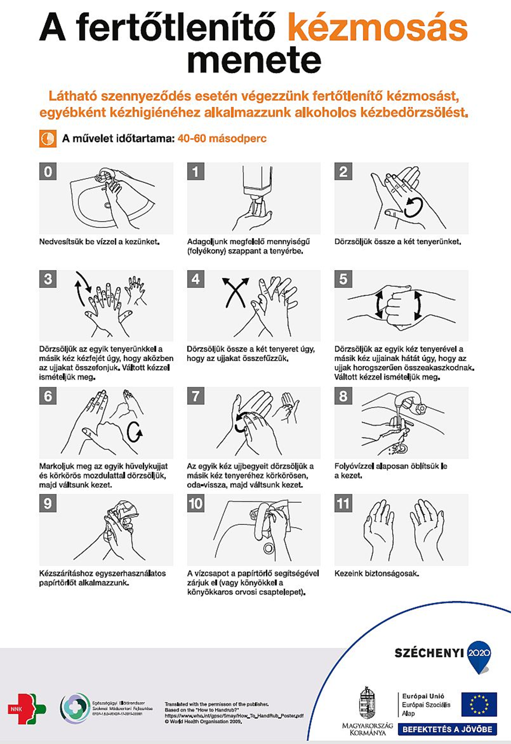
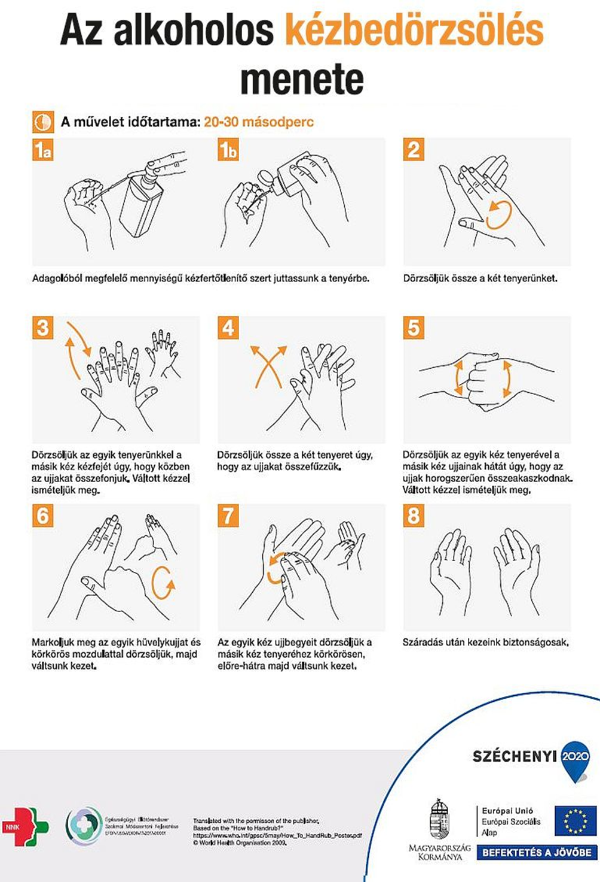

Slide 12
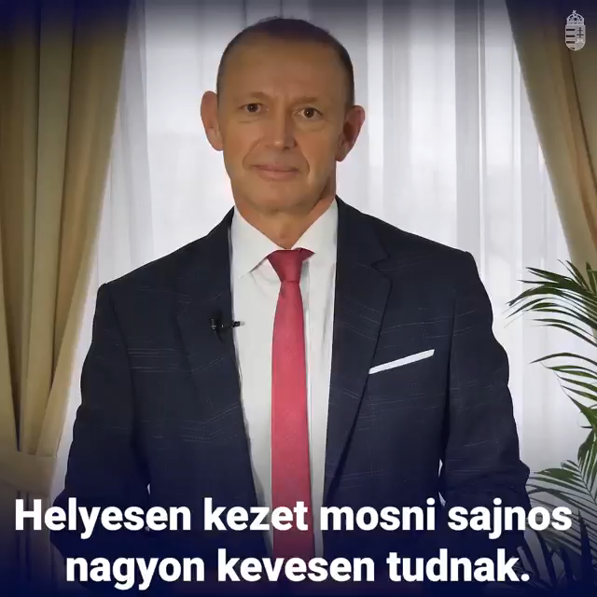

Slide 13
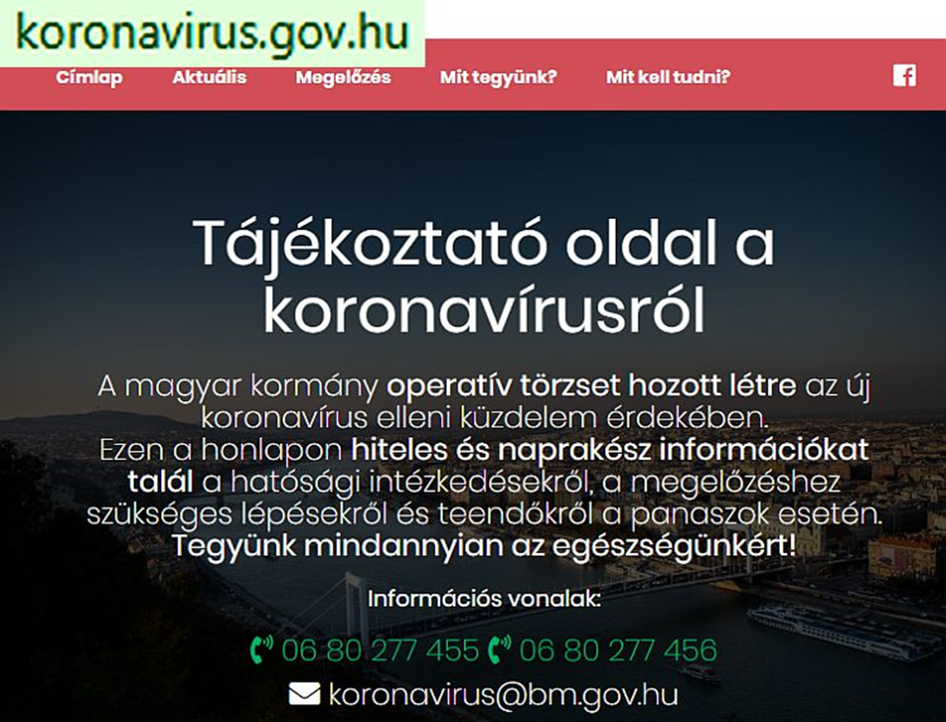
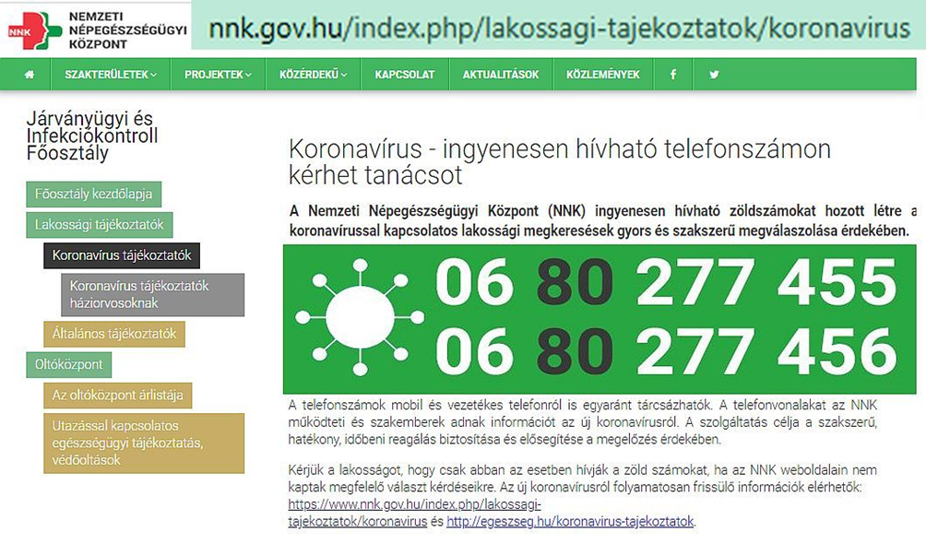
Tájékozódás: csak hiteles információt tartalmazó oldalakról! www. koronavirus.gov.hu www.nnk.gov.hu

Slide 14
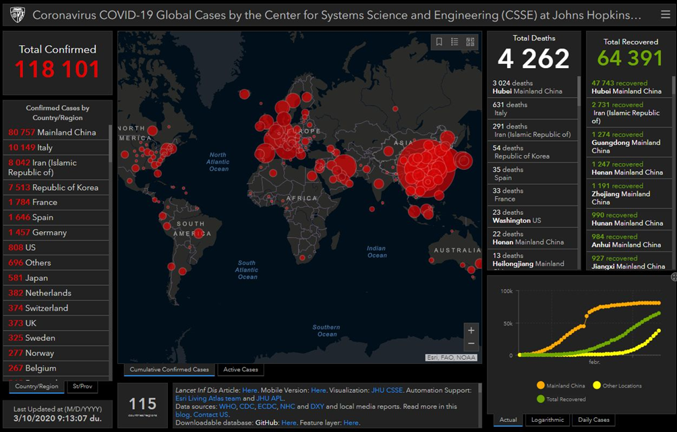
Hol látható, hogy ebben a pillanatban merre tart a vírus?
Hasznos forrás az amerikai Johns Hopkins Egyetem digitális térképe, amely folyamatosan frissített világtérképen mutatja a tényeket, hogy pontosan merre észlelték a koronavírust.

Slide 15
MIT TEGYEN, AKI TÜNETEKET TAPASZTAL?
Ha fertőzött területen járt, vagy érintkezett ilyen személlyel, akkor maradjon otthon, ne menjen közösségbe!
Telefonon hívja fel háziorvosát! A háziorvos telefonon fogja kikérdezni.
Ha felmerül a koronavírus fertőzés gyanúja, akkor a háziorvos értesíti a mentőket és a mentő kórházba szállítja. A kórházban minden szükséges vizsgálatot elvégeznek és laborvizsgálatot végeznek, amely kimutatja, hogy koronavírussal fertőzött-e vagy nem.
Ha a laboreredmény megerősíti, hogy koronavírussal-fertőzött, akkor kórházi megfigyelés (karantén) alá kerül. A kezelés attól függ, hogy a betegség mennyire enyhe vagy súlyos lefolyású.

Slide 16
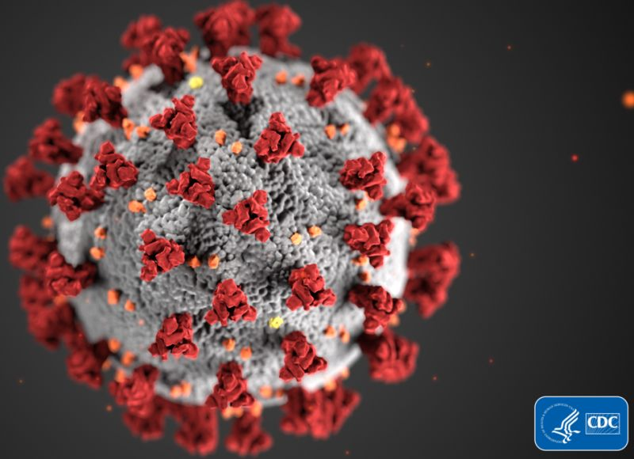
FONTOS:
A járványügyi előírásokat be kell tartani - önmagunk és mások érdekében is, hiszen ezzel lehet keretek között tartani a járvány lefolyását!
A hatóságok szigorú, az adott helyzetnek megfelelő, változó eljárásrendek alapján végzik munkájukat, a mi érdekünkben!
Köszönjük a figyelmet!

